Slide 1
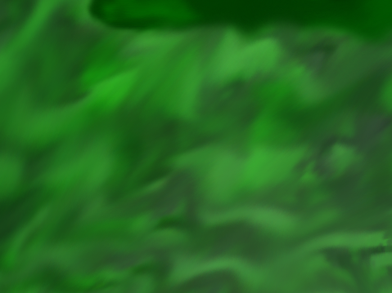


Slide 2

Integrantes:
Daniel Barros
Gabriel Turin
Gustavo Batista
Lucas Leite
Samuel Araujo

Slide 3

Resumo geral:
Aztec Attack é um game de plataforma no estilo beat’em up, desenvolvido em flash para web; tendo como alvo audiências de 17 a 24 anos.
O jogo é baseado no conto “Os primeiros astecas na lua” do livro “Vapor Punk” , sendo a história uma continuação direta do conto.

Slide 4

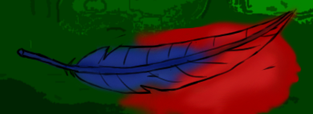
Plataforma alvo:
O jogo foi feito com o intuito de ser postado no site Kongregate, pois se adéqua melhor ao publico mais velho que visita o site e também ao fato de jogos de ação serem os mais visitados por lá.
High Concept:
“Humor negro, tribal e violento”

Slide 5
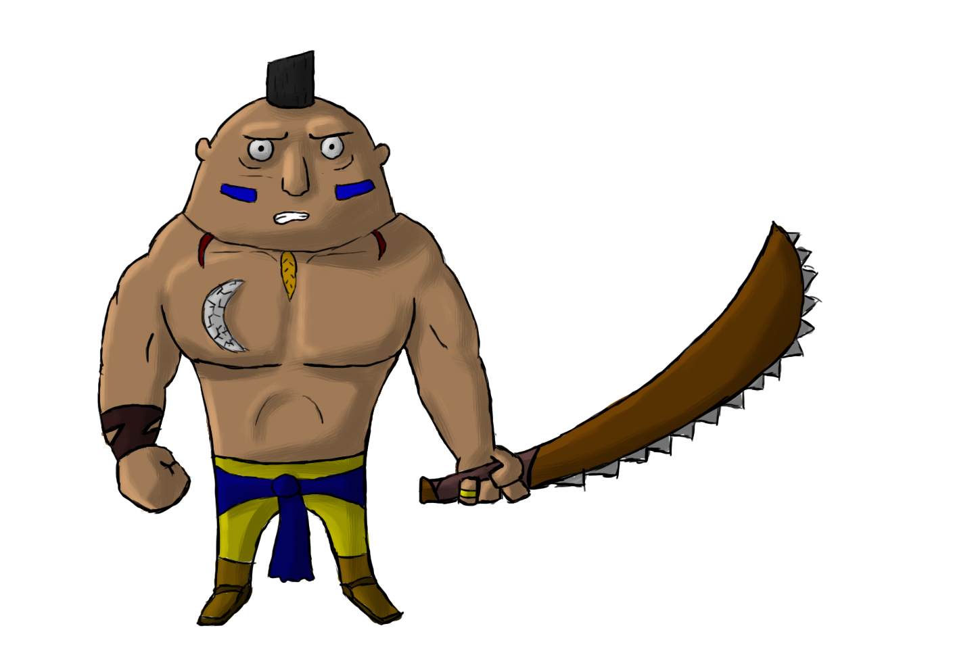
História:
Meztli, o personagem principal, é muito forte, o guerreiro asteca mais poderoso, porem é estúpido e tem um bom coração quando se trata de crianças e idosos
Meztli trai sua tribo ao descobrir que a metrópole (Inglaterra) sequestrou varias crianças astecas para experimentar com elas.

Slide 6
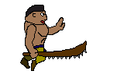

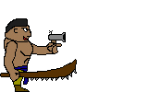

Mecânica:
O jogo gira em torno das habilidades de guerreiro de Meztli e das tentativas dos inimigos presentes no laboratório de deter seu avanço, o objetivo principal do jogo é somente chegar ao final do nível sem deixar seu hp chegar a zero, matar os adversários é o meio para isso.
As ações do jogo são: atacar em três direções, defender-se, atirar, pular, andar, e acelerar para baixo. No meio do caminho o jogador ira se deparar com 7 tipos de inimigos diferentes e 2 tipos de armadilhas ocultas.

Slide 7

Proposta Sonora:
O som do jogo leva um elemento conceitual da concepção do mesmo, o contraste, as musicas denotam seriedade e a real natureza dos locais, porém os sons emitidos pelos personagens refletem a mente não muito inteligente e distorcida de Meztli, tratando gritos de dor e agonia de forma cômica(e ele nem se abala).
Eu?

Slide 8
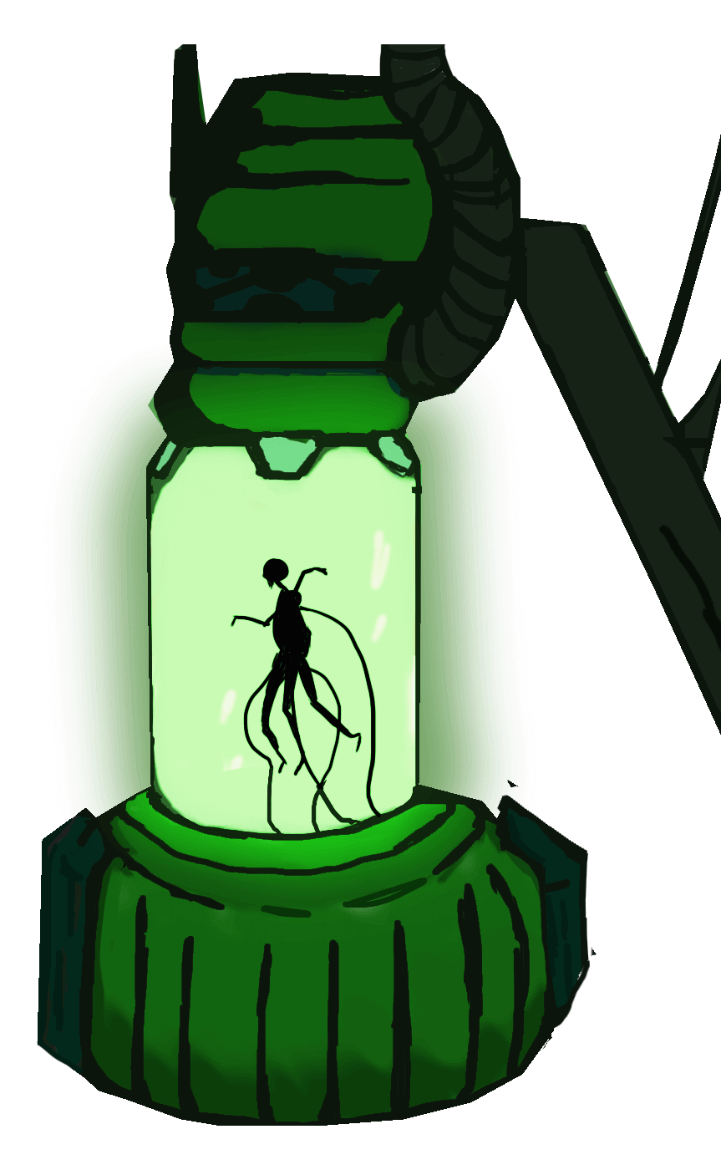

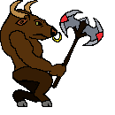

Criação Grafica:
Tanto as sprites quanto o cenário foram feitos com a intenção de representar a história e as mecânicas do jogo da forma mais clara possível, dentro do estilo cartunesco dos personagens, ainda assim mantendo uma parte da bizarrice presente dentro dos ambientes do laboratório e seus experimentos.
Para dar contraste os personagens são feitos em pixel art e os cenário em pintura convencional.

Slide 9

Teste com o usuário:
O jogo foi testado com 4 pessoas, com idades de 18 a 27 anos;
Foram descobertos vários bugs que já foram concertados.
O jogo foi apontado como sendo bem difícil da metade para frente, sabendo disso tornamos a curva de aprendizado mais suave.
Os comando foram bem compreendidos porém a maioria dos jogadores não sabia executar com combinações de botões, então foi colocado um slideshow na tela de instruções demonstrando os comandos compostos

Slide 10

Level Design:
O level design foi feito para potencializar o perigo que os inimigos e suas inteligencias artificial bem simples podem trazer para o jogador, uma vez que sozinhos e/ou em campo aberto nenhum deles teria chance, o que complementa a força de Meztli presente na lore do jogo.

Slide 11
